Slide 1
RETOURS D’expériences Dans les bâtiments performants
Le dispositif REX BP

Slide 2
Le contexte : période de MUTATION
Notes:
Méthodes / exemples d’observation / livrables et principalement la mallette.

Slide 3
Le contexte : période de MUTATION
La réglementation thermique : accélération et évolutions ambitieuses depuis 2005.
Les labels et démarches : de nombreux signes de qualité pour aller plus loin.
Le BIM : évolution des pratiques organisationnelles.
E+/C- : le carbone, un élément supplémentaire à prendre en compte lors de la conception.
Réemploi, analyse de cycle de vie, autoconsommation, innovations, etc.

Slide 4
Le contexte : période de MUTATION
Pourquoi s’intéresser à la qualité des bâtiments performants ?
L’obligation de réaliser des économies d’énergie.
Les objectifs ambitieux pour le parc existant du Plan de rénovation énergétique (PREB).
Des bâtiments aux fonctionnements et aux équilibres sensibles.
Le recours plus fréquent à des produits ou procédés nouveaux ou peu courants.

Slide 5
Le Dispositif REX BP

Slide 6
Le dispositif REX BP
Le Dispositif REX Bâtiments performants c’est quoi ?
Etude qualitative visant à identifier et comprendre les risques émergents.
Depuis 2010.
En France et dans les DROM. En Italie dans le cadre du projet A2E (programme européen ALCOTRA).
Basée sur l’observation et l’apprentissage par l’erreur.
Cette action a pour but d’améliorer la qualité des constructions performantes et à faire progresser les filières.

Slide 7
Le dispositif REX BP
La philosophie
@douglaskarr

Slide 8
Le dispositif REX BP
La méthode
Etape 1
Collecte sur le terrain
Etape 2
Consolidation dans une base de données
Etape 3
Analyse des données
Etape 4
Valorisation des enseignements

Slide 9
Le dispositif REX BP
La méthode
Etape 1
Collecte sur le terrain
Etape 2
Consolidation dans une base de données
Etape 3
Analyse des données
Etape 4
Valorisation des enseignements

Slide 10
Le dispositif REX BP
Etape 1 : la collecte
Sélection des bâtiments performants.
Prise de contact.
Visite in situ en phase chantier ou exploitation : observations, mesures, photos.
Interviews de 2 acteurs a minima.
Partenariat avec les centres de
ressources régionaux, programme JRBBC, etc.
lemotdubonjour.com

Slide 11
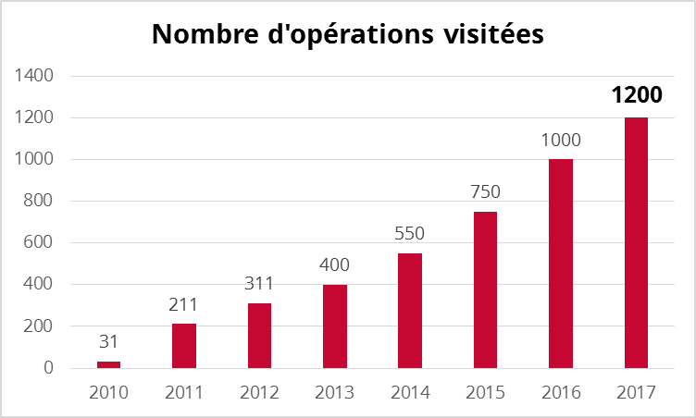
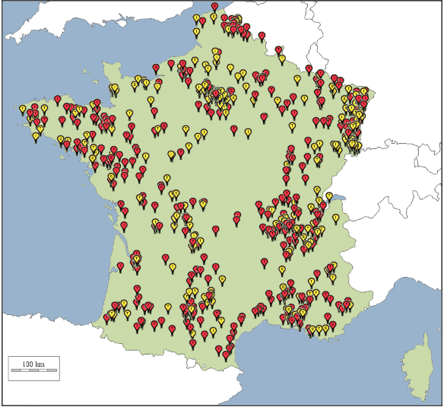
Le dispositif REX BP
Etape 1 : la collecte en France métropolitaine

Slide 12
Le dispositif REX BP
Etape 1 : la collecte en France métropolitaine

Slide 13
Le dispositif REX BP
Etape 1 : la collecte en France métropolitaine

Slide 14
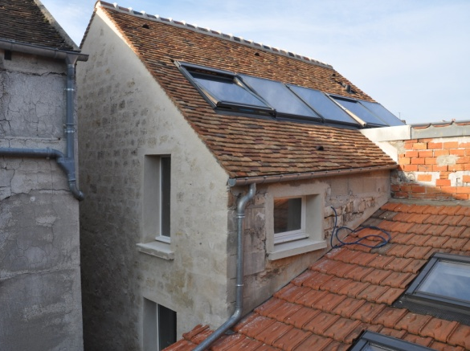
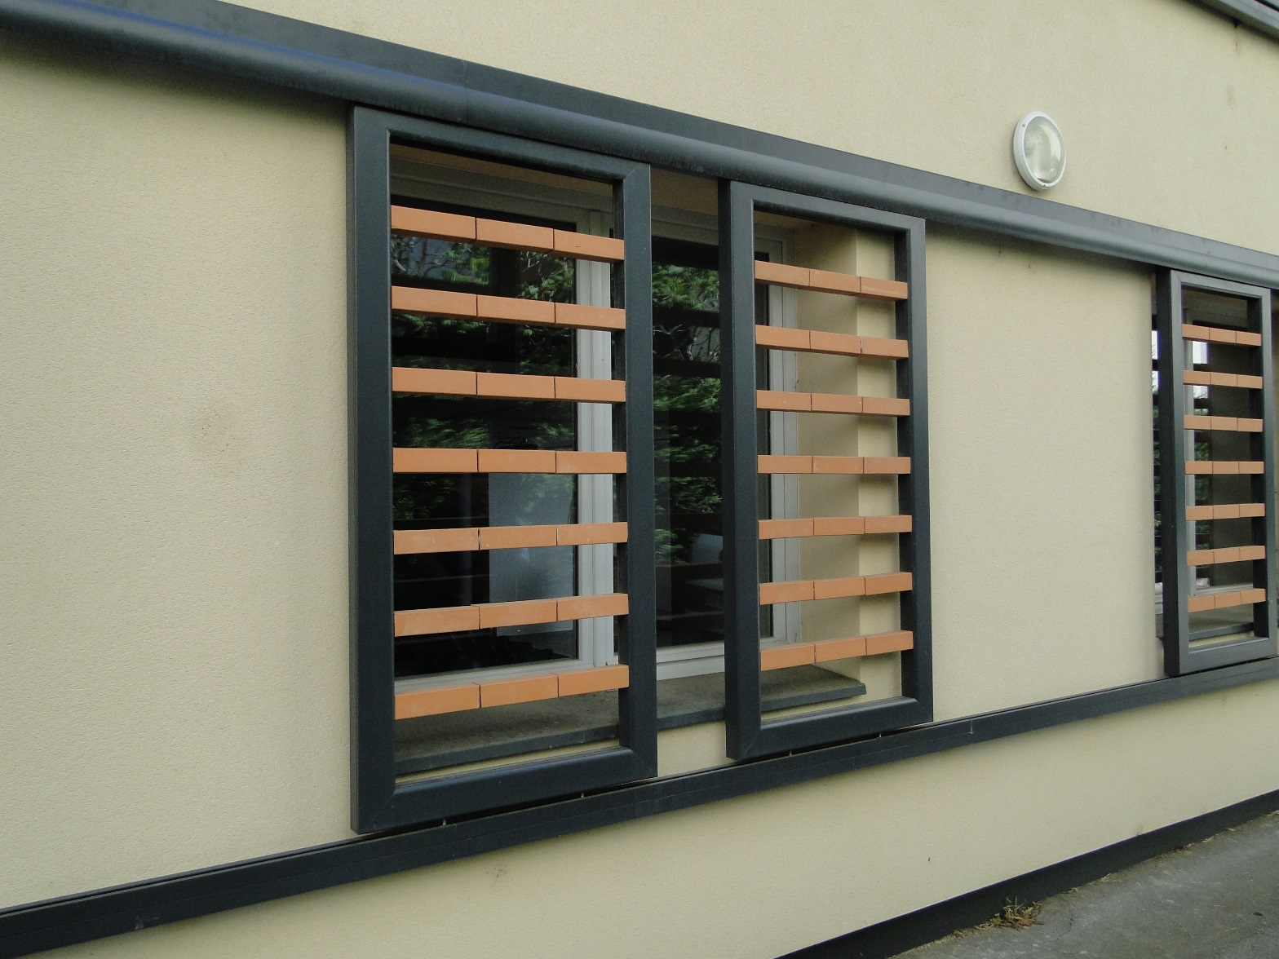
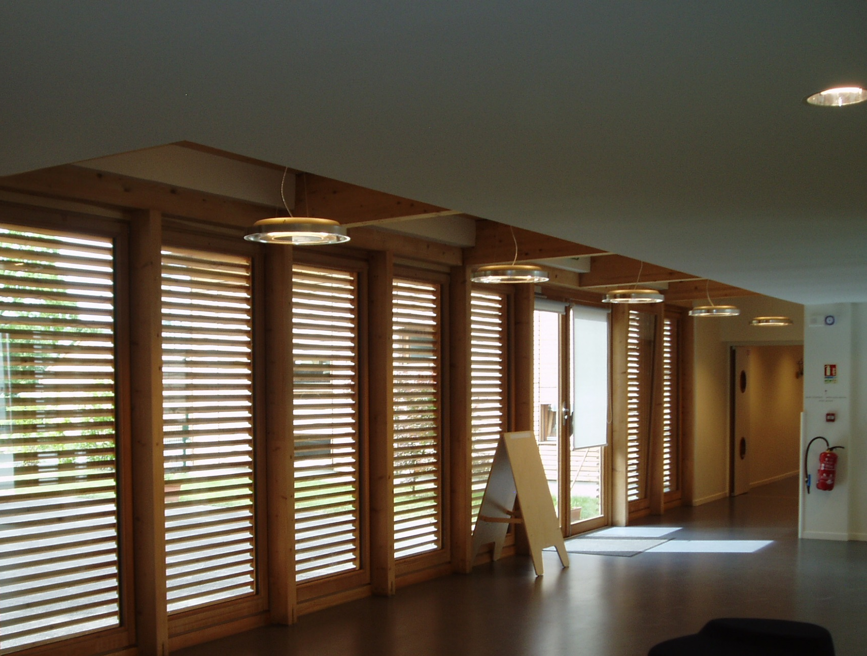
Le dispositif REX BP
Etape 1 : quelques exemples d’observations
Confort d’été : absence de protections solaires ou mauvais dimensionnement.

Slide 15
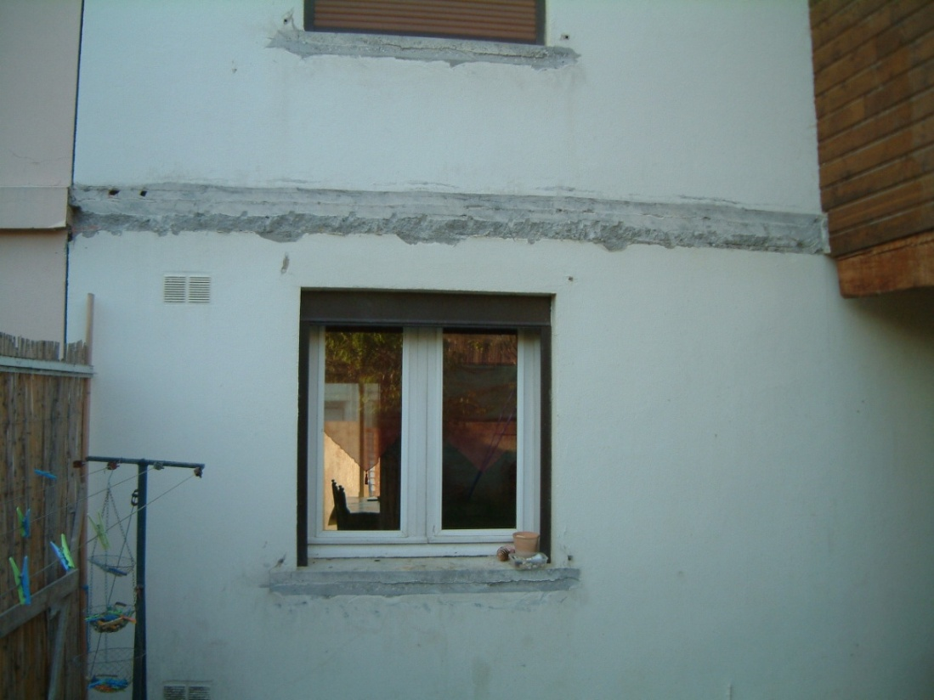
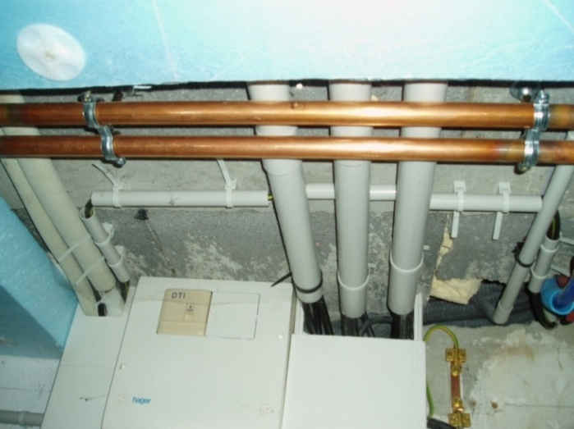
Le dispositif REX BP
Etape 1 : quelques exemples d’observations
√
√
Traitement des ponts thermiques en rénovation.

Slide 16
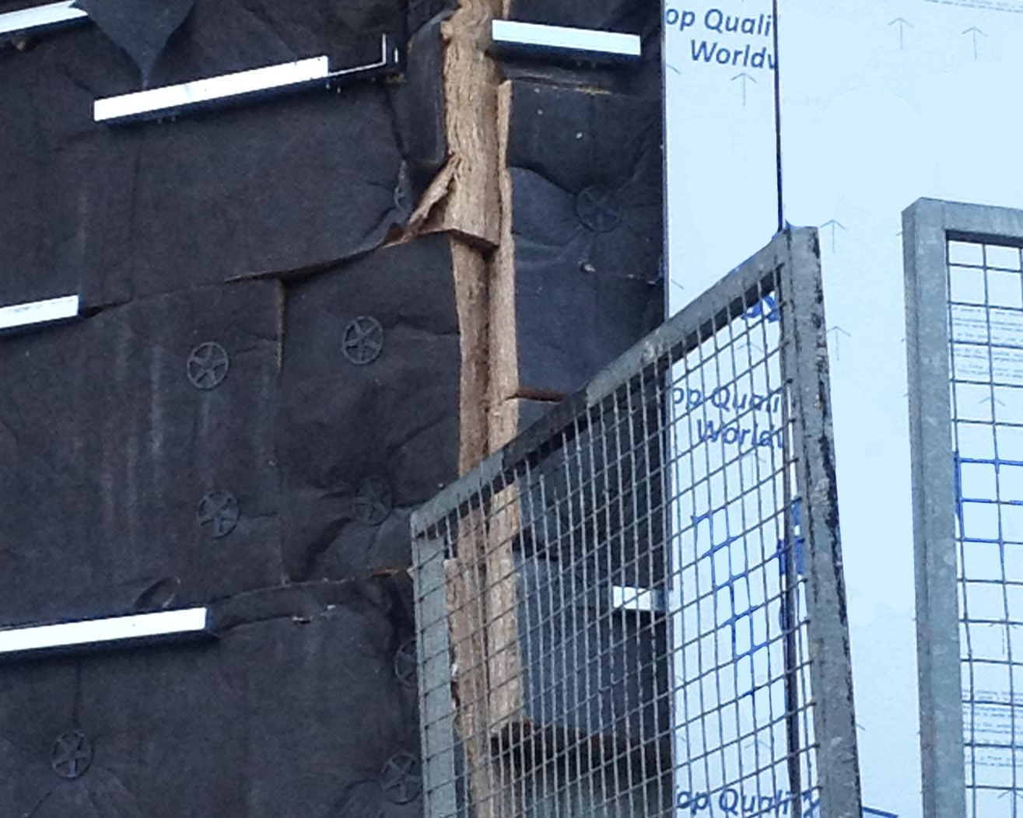
Le dispositif REX BP
Etape 1 : quelques exemples d’observations
Mise en œuvre de l’isolation par l’extérieur : malfaçons.

Slide 17
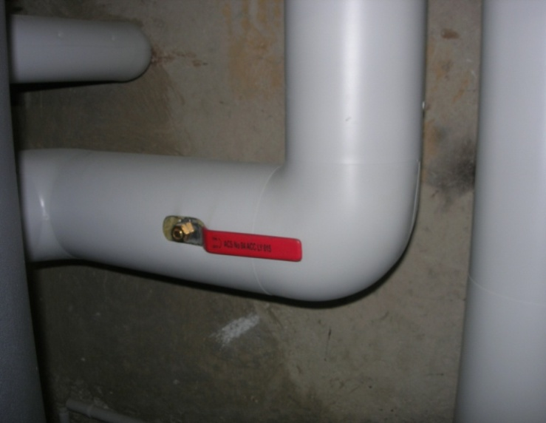
Le dispositif REX BP
Etape 1 : quelques exemples d’observations
√
Mise en œuvre de l’isolation de plancher et du calorifugeage des réseaux : malfaçons.

Slide 18
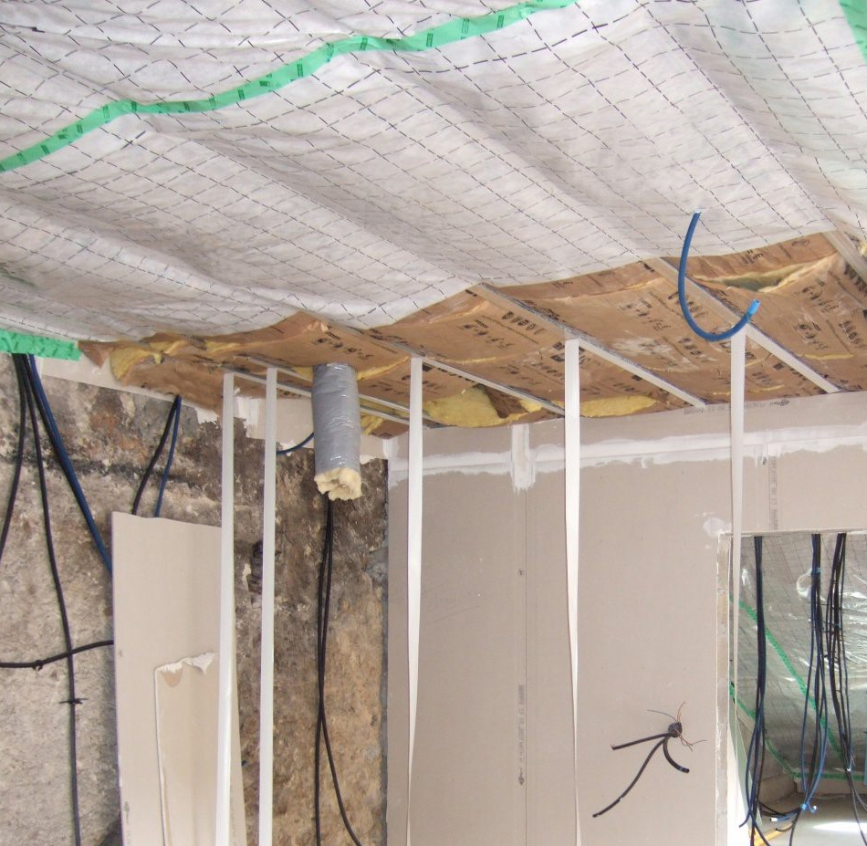
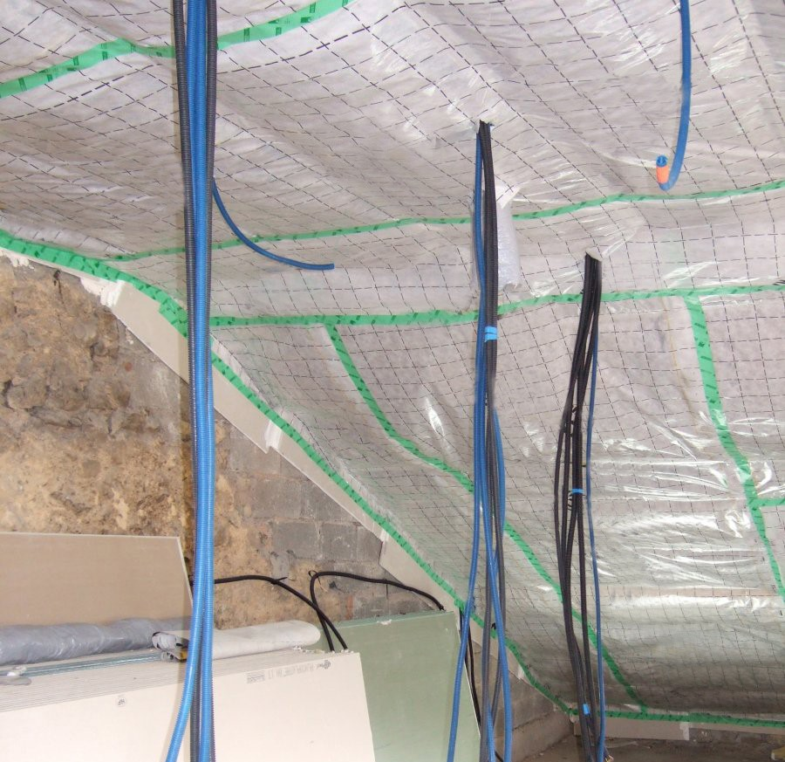
Le dispositif REX BP
Etape 1 : quelques exemples d’observations
Mise en œuvre de l’étanchéité à l’air : malfaçons.

Slide 19
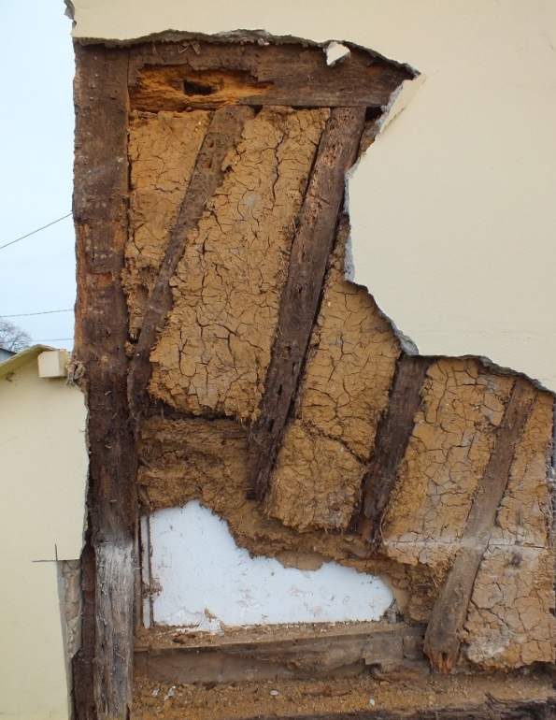
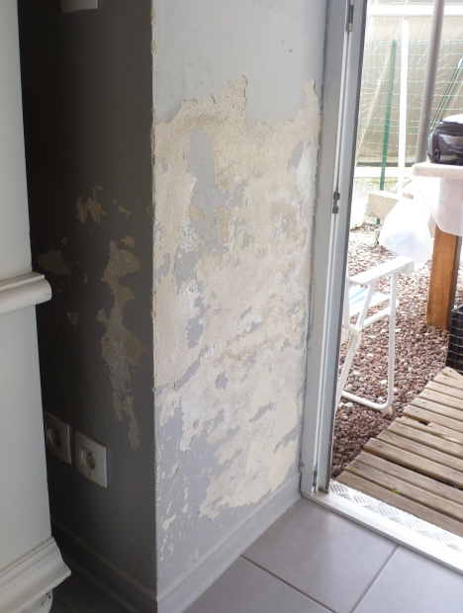
Le dispositif REX BP
Etape 1 : quelques exemples d’observations
Gestion de l’humidité et des transferts de vapeurs au travers des parois.

Slide 20
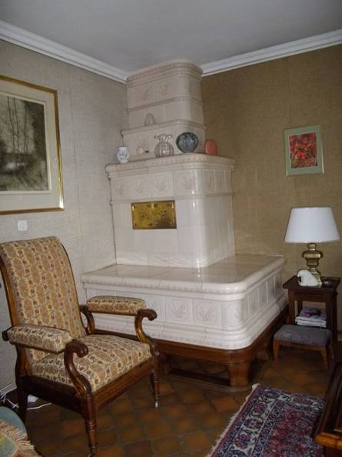
Le dispositif REX BP
Etape 1 : quelques exemples d’observations
Surdimensionnement des équipements vis-à-vis des nouveaux besoins énergétiques : surchauffes.

Slide 21
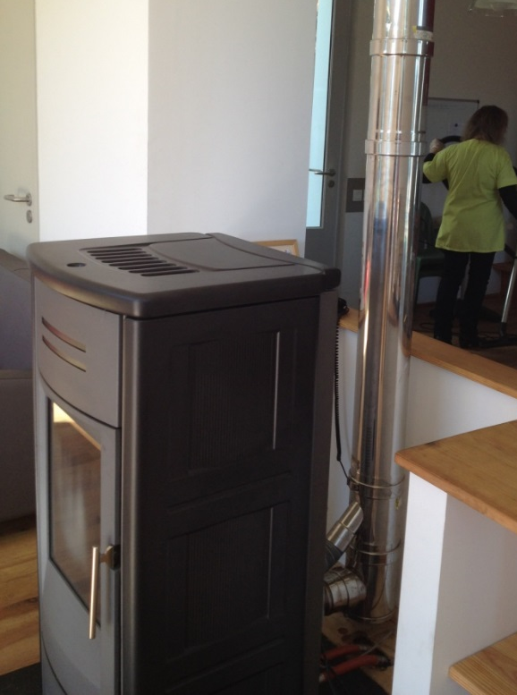
Le dispositif REX BP
Etape 1 : quelques exemples d’observations
√
Présence d’équipements non étanches avec prise d’air dans la pièce : risque de refoulement des fumées.

Slide 22
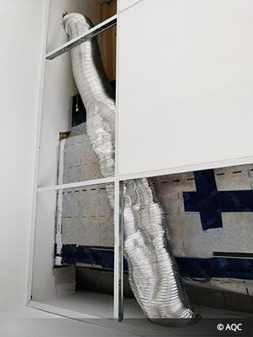
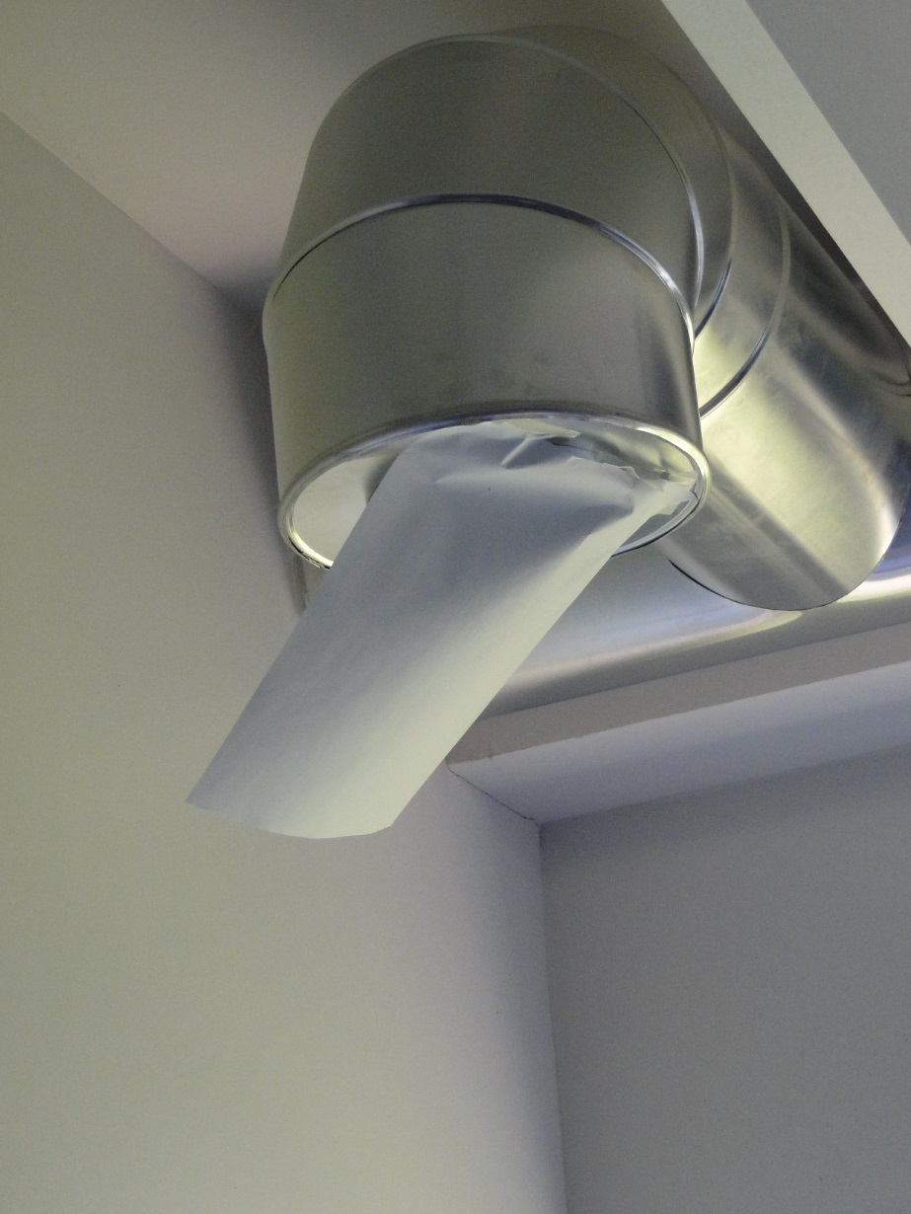
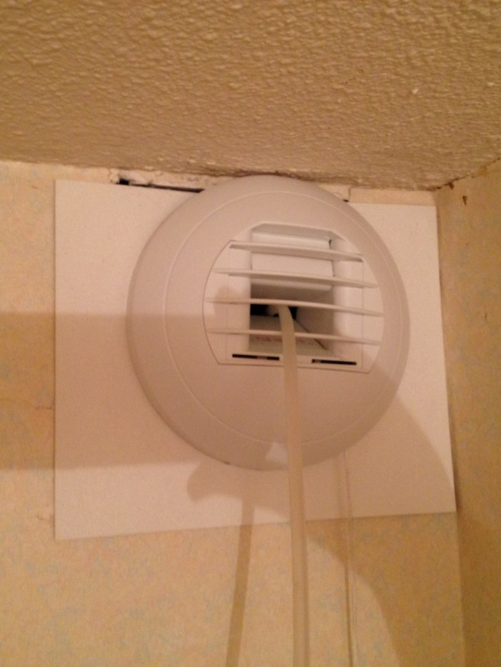
Le dispositif REX BP
Etape 1 : quelques exemples d’observations
Systèmes de ventilation : non qualités.

Slide 23
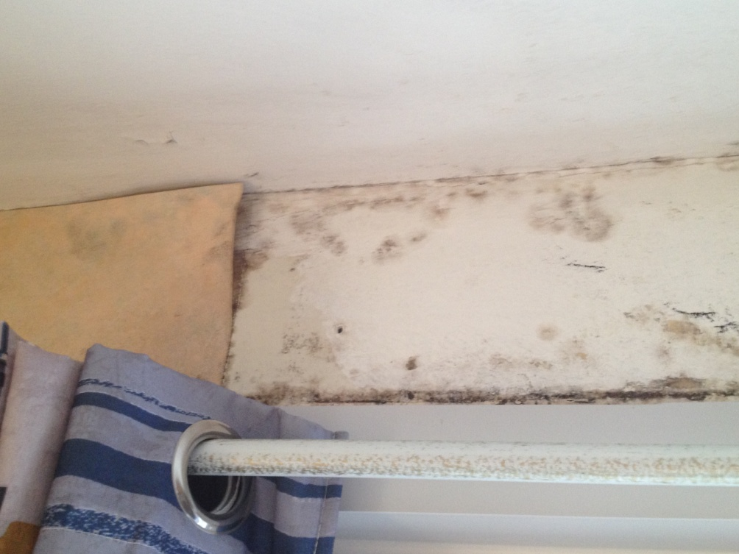
Le dispositif REX BP
Etape 1 : quelques exemples d’observations
Mauvaise coordination des taches en phase chantier : développement de moisissures.

Slide 24
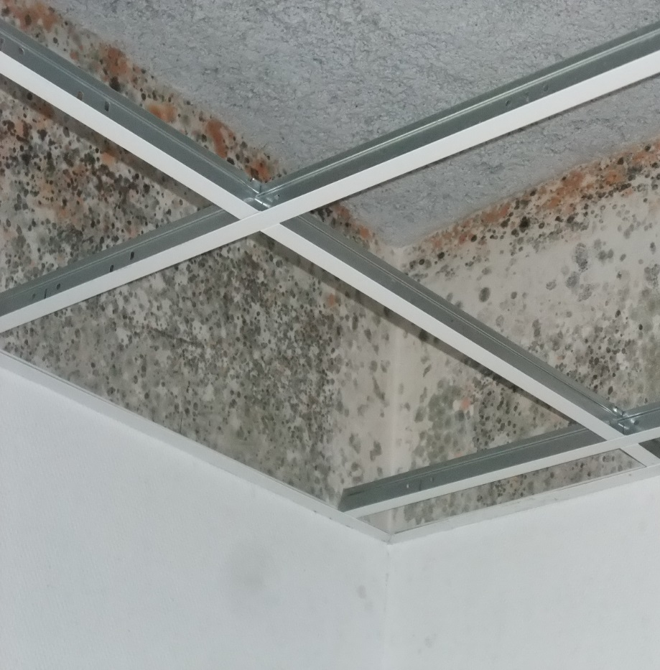
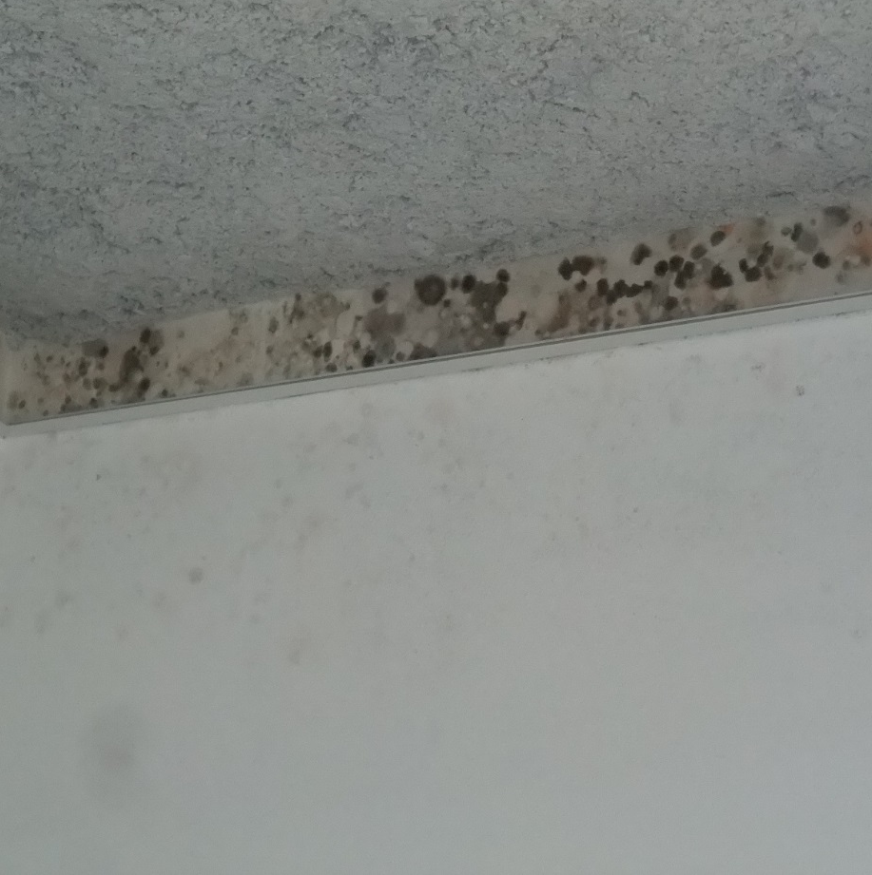
Le dispositif REX BP
Etape 1 : quelques exemples d’observations
Problèmes de séchage en phase chantier : développement de moisissures.

Slide 25
Le dispositif REX BP
La méthode
Etape 1
Collecte sur le terrain
Etape 2
Consolidation dans une base de données
Etape 3
Analyse des données
Etape 4
Valorisation des enseignements

Slide 26
Le dispositif REX BP
Etape 2 : le remplissage de la base de données
Utilisation d’une application web.
Renseignements sur la typologie des bâtiments, les acteurs, les observations, les mesures, les consommations, les retours des usagers…
Partenariat avec des experts construction pour la relecture et la vérification des données.
@ MaxPPP

Slide 27
Le dispositif REX BP
La méthode
Etape 1
Collecte sur le terrain
Etape 2
Consolidation dans une base de données
Etape 3
Analyse des données
Etape 4
Valorisation des enseignements

Slide 28
Le dispositif REX BP
Etape 3 : l’analyse des données
Extractions de données en fonction de requêtes précises.
Prises en compte de la récurrence au sein de l’échantillon.
Partenariat avec des spécialistes pour réaliser l’évaluation des risques.
dimelo.com
Notes:
Analyse des données selon thématiques. Représentativité des acteurs de terrain.

Slide 29
Le dispositif REX BP
La méthode
Etape 1
Collecte sur le terrain
Etape 2
Consolidation dans une base de données
Etape 3
Analyse des données
Etape 4
Valorisation des enseignements

Slide 30
Le dispositif REX BP
Etape 4 : la valorisation des enseignements
Productions de rapports thématiques.
Alimentation d’une mallette pédagogique.
Productions de vidéos.
Productions de plaquettes de sensibilisation.
Restitutions publiques.
top-metiers.fr

Slide 31
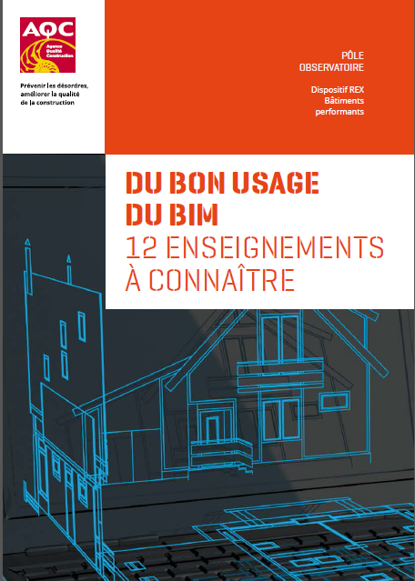
Le dispositif REX BP
Etape 4 : la valorisation des enseignements
www.qualiteconstruction.com

Slide 32
Le dispositif REX BP
Etape 4 : la valorisation des enseignements
www.qualiteconstruction.com

Slide 33
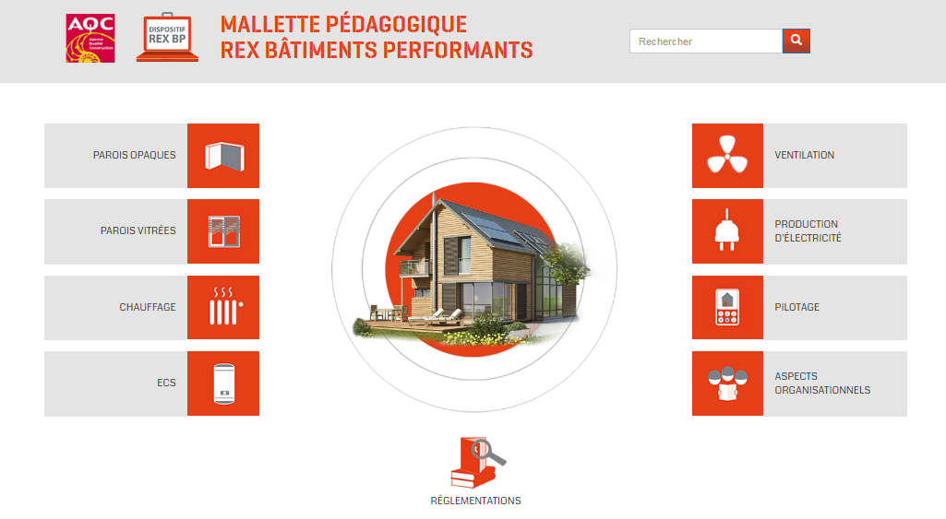
Le dispositif REX BP
Etape 4 : la valorisation des enseignements
www.mallette-pedagogique-bp.programmepacte.fr

Slide 34
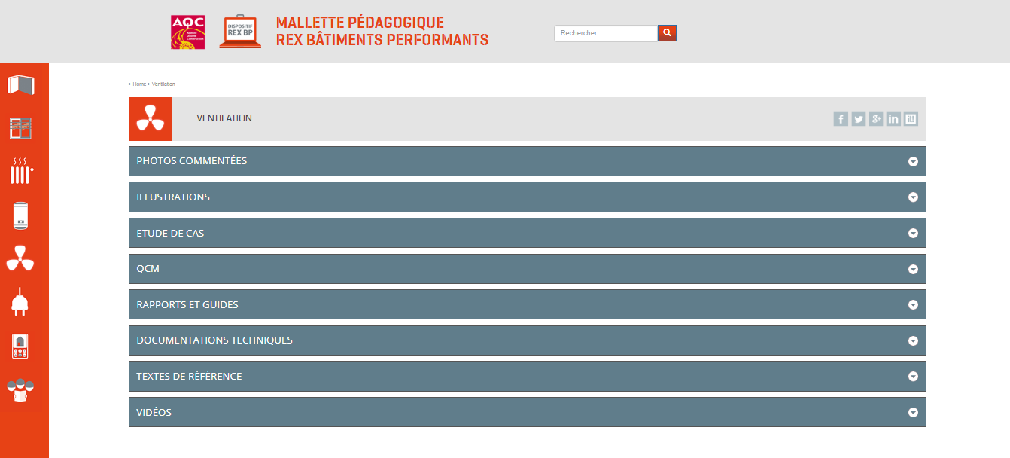
Le dispositif REX BP
Etape 4 : la valorisation des enseignements
www.mallette-pedagogique-bp.programmepacte.fr

Slide 35
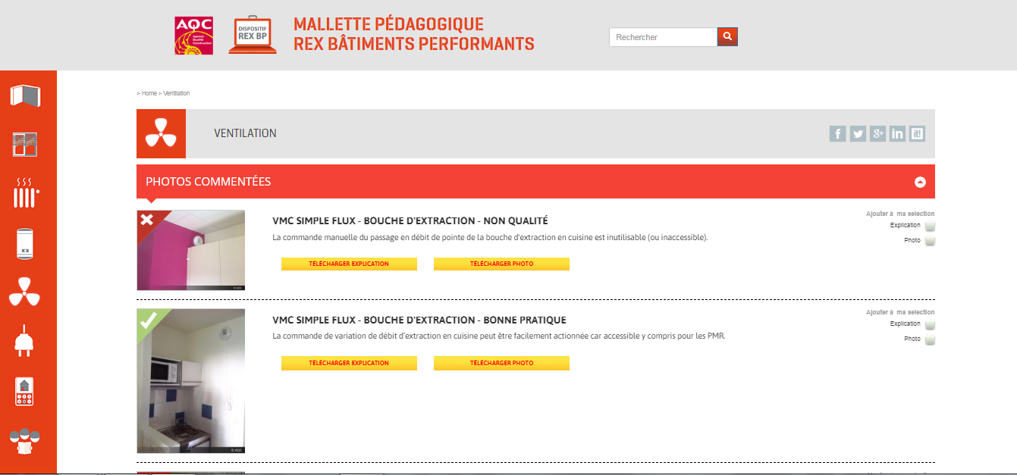
Le dispositif REX BP
Etape 4 : la valorisation des enseignements
www.mallette-pedagogique-bp.programmepacte.fr

Slide 36
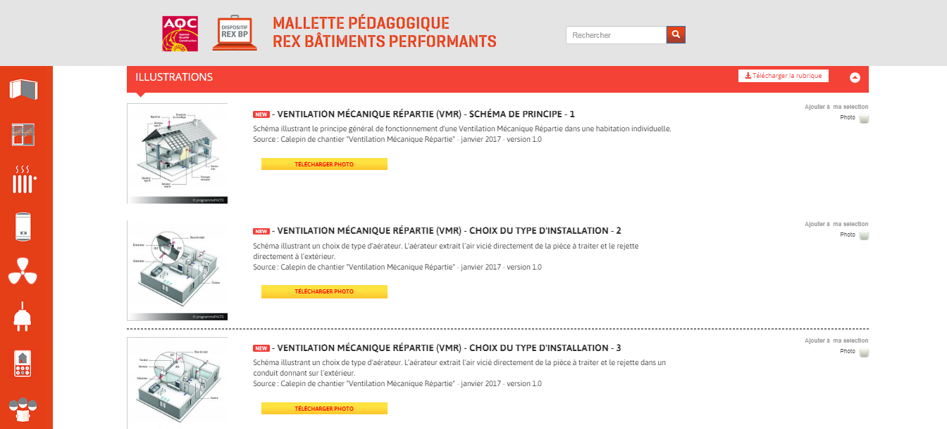
Le dispositif REX BP
Etape 4 : la valorisation des enseignements
www.mallette-pedagogique-bp.programmepacte.fr

Slide 37
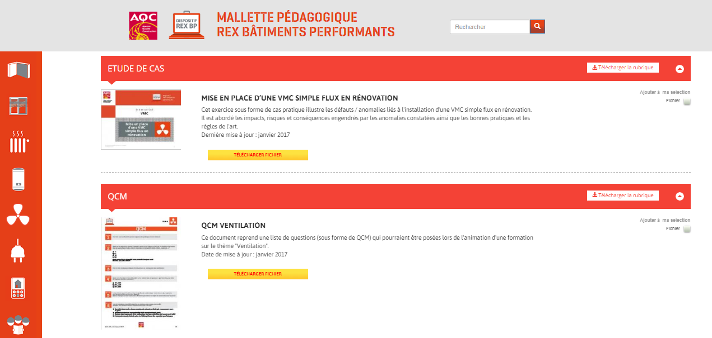
Le dispositif REX BP
Etape 4 : la valorisation des enseignements
www.mallette-pedagogique-bp.programmepacte.fr

Slide 38
Merci pour votre attention

